Slide 1


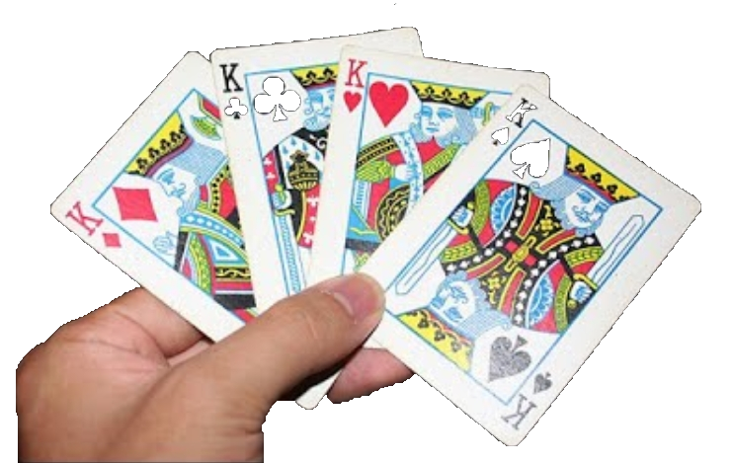


Attention je vais vous faire un tour de magie

Slide 2

A partir de maintenant, je vais lire et contrôler ta pensée.
Allez, choisis une carte dans ta tête et concentre-toi dessus.
Attention, tu ne dois surtout pas cliquer sur la carte !
Après avoir bien mémorisé ta carte va à la page suivante

Slide 3

Et maintenant dit le nom de ta
carte à voix haute...
Fais-le, c’est très important....

Slide 4

J’ai pris ta carte et je l’ai
enlevée du paquet...

Slide 5


SURPRIS !!!!!!!!

